Slide 1
Amostragem & Quantização
Universidade Federal do Pará
Instituto de Tecnologia
Faculdade de Engenharia da Computação
Projeto de Hardware e Interfaceamento
Profº Bruno Lira
Danilo Souza – 10080000801
Hugo Leonardo – 10080000701
Welton Araújo - 10080000501

Slide 2
Agenda
Introdução sobre Amostragem
Introdução sobre Quantização
Fluxograma
Resultados

Slide 3
Amostragem
Recuperar o valor de um sinal em um determinado instante de tempo
freq_amostragem = qt_amostras/tempo
Todo o processo foi feito utilizando operações simples com vetores

Slide 4
Quantização
Determinar um único valor (truncagem) para uma dada faixa de valores do sinal amostrado
Pode ou não resultar em perda de informações
Depende do número de bits usados para representar os níveis (valores)

Slide 5
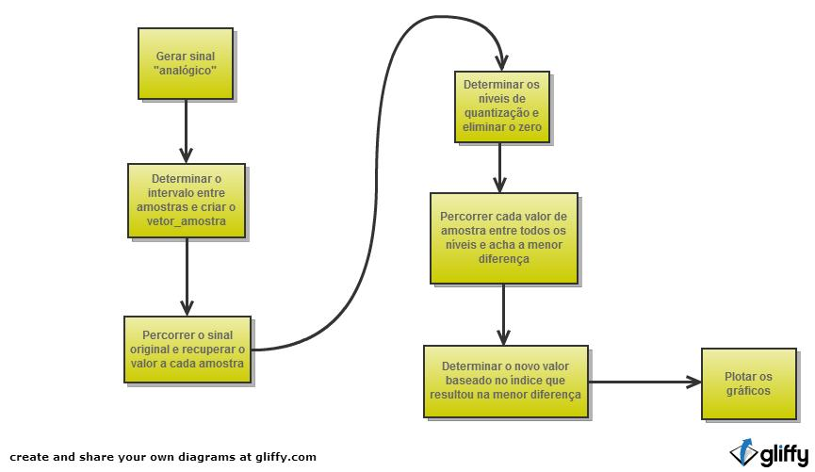
Fluxograma

Slide 6
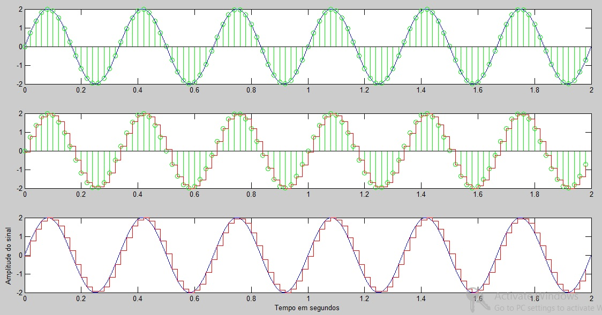
Gráficos
freq_amostragem = 50Hz
resolução = 6 bits

